Slide 1
ГБУ ДПО «Региональный социопсихологический центр»
ГБОУ СОШ им. Н.С. Доровского с. Подбельск
Психолого-педагогическая компетентность родителей подростков как условие развития личностного потенциала обучающихся
Тимошкина Т. И., педагог-психолог
Душаева Н. А., заместитель директора

Slide 2
Методология исследования
Актуальность. Нарушение детско-родительских отношений из-за занятости родителей, кризиса семейных отношений, неумения выстраивать конструктивные отношения с ребенком, из-за недооценки родителями значения семейного воспитания. в жизни ребенка.
Проблема: особенности социальной ситуации развития, возрастные изменения подростков требуют изменений родительских позиций и взглядов в вопросах воспитания и развития, т.е. развития психолого-педагогической компетентности родителей.
Эмоциональная отчужденность подростка, неудовлетворенность своим положением в семье, формирование потребительской психологии и эгоцентризма, разрушение близких доверительных отношений с родителями и как следствие нехватка внутренних и внешних ресурсов для психологического благополучия и решения трудных жизненных ситуаций.

Slide 3
Методология исследования
Почему нужно управлять формированием родительской компетентности?
Имеющийся опыт старших не всегда подходит, т.к. изменилась социально-экономическая реальность.
Интернет-ресурсы с чужим опытом не учитывают особенности конкретной семьи, индивидуальные особенности ребенка и родителей, условия семейного воспитания.
У некоторых родителей недостаточный уровень образования для переработки сложной псих.-пед. информации, у других снижена родительская мотивация что-либо изменять в детско-родительских отношениях, у многих нет понимания значимости конструктивного общения с ребенком и доверительных с ним отношений.
Цель исследования: поиск психолого-педагогических средств формирования родительской компетентности как условия развития личностного потенциала обучающихся и улучшения детско-родительских отношений.
Как управлять формированием родительских компетенций?
способность осуществлять совместную деятельность с ребенком;
способность осуществлять общение на основе взаимопонимания и доверия.

Slide 4
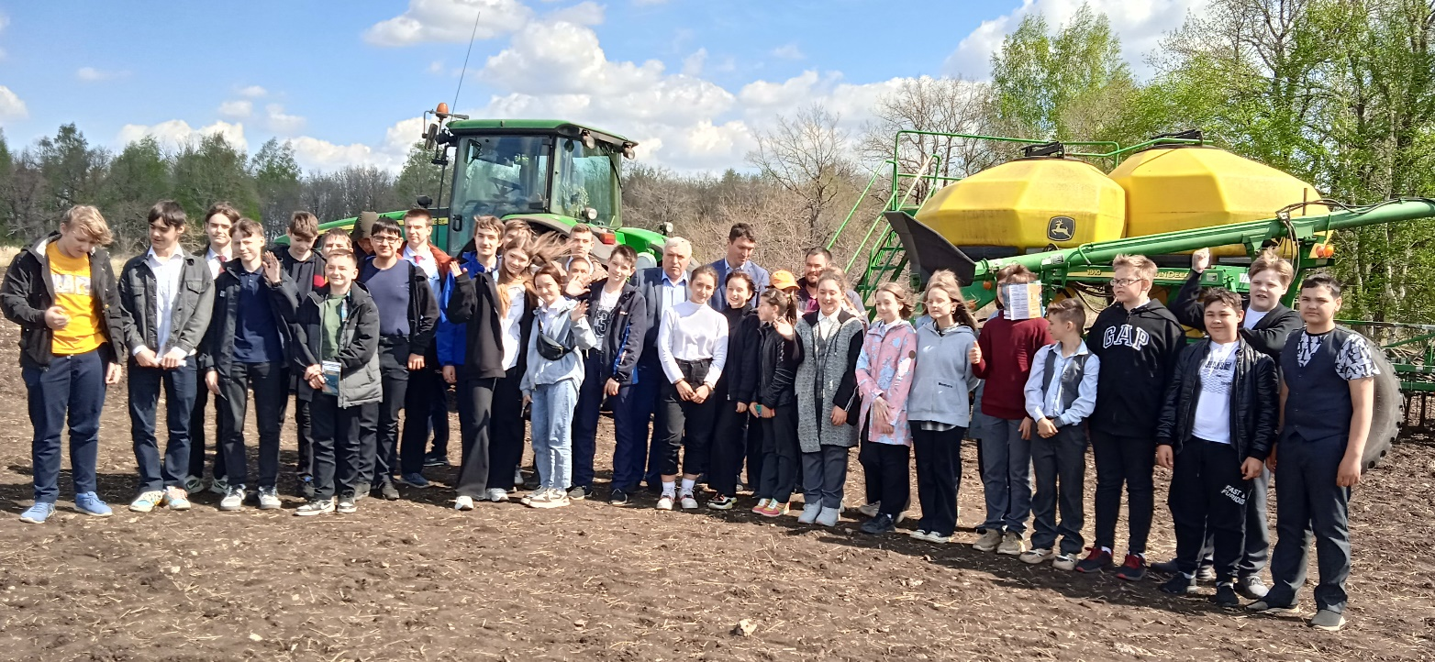
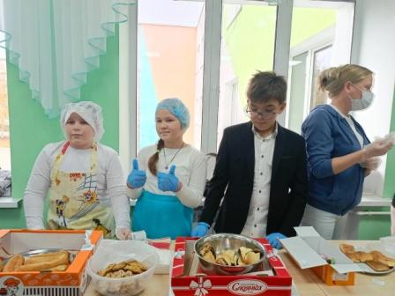
Психолого-педагогическое сопровождение родителей о способах осуществления совместной деятельности с детьми
ПОНЯТЬ. ПРИНЯТЬ. ПРИМЕНИТЬ. Совместный быт.

Slide 5
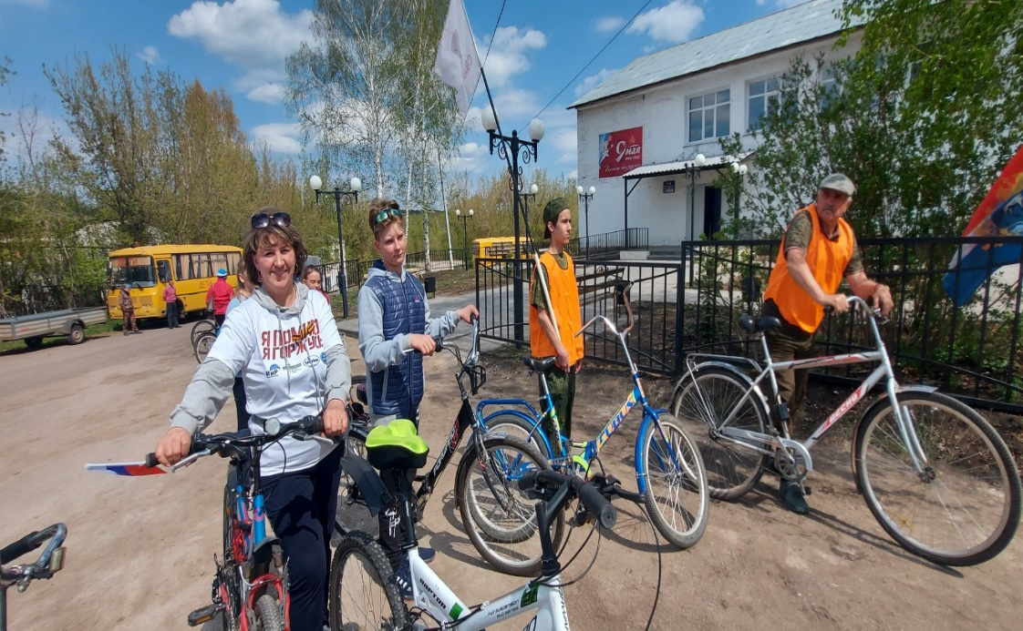
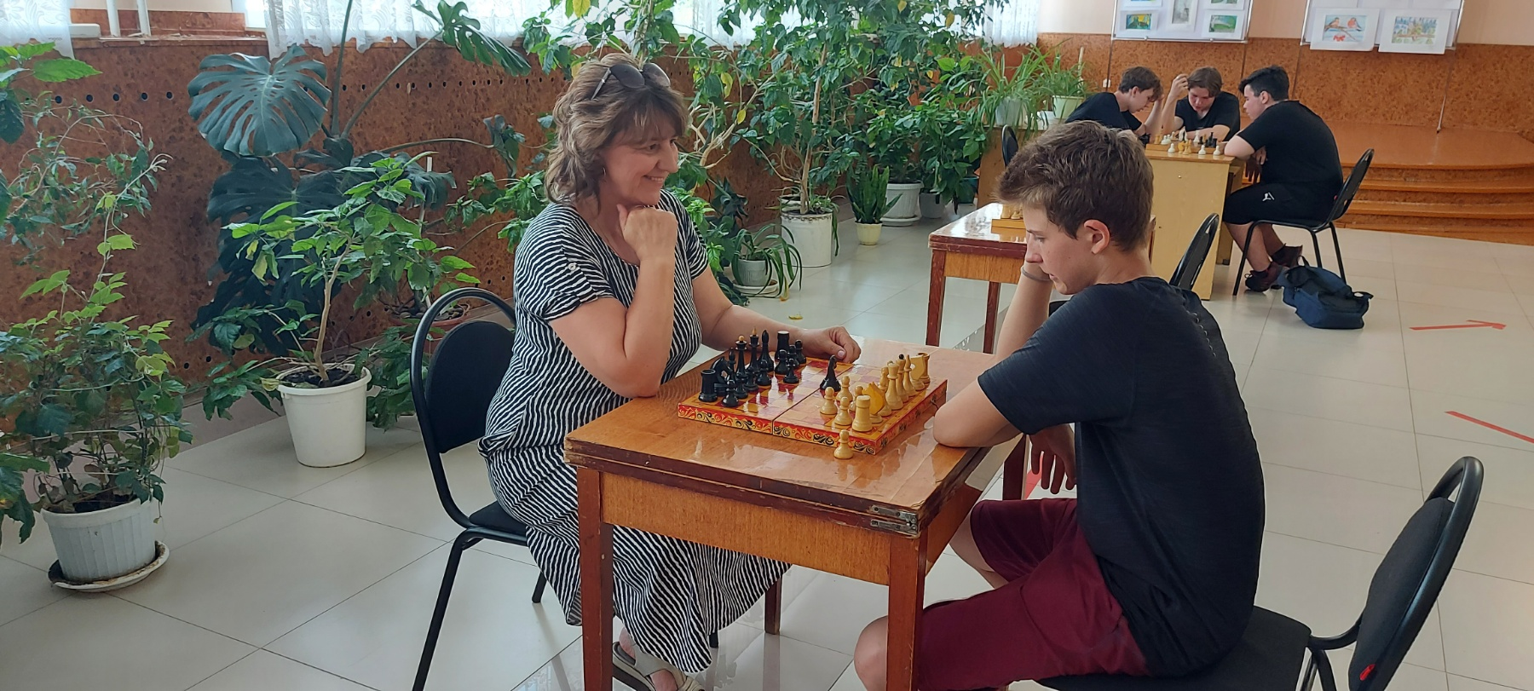
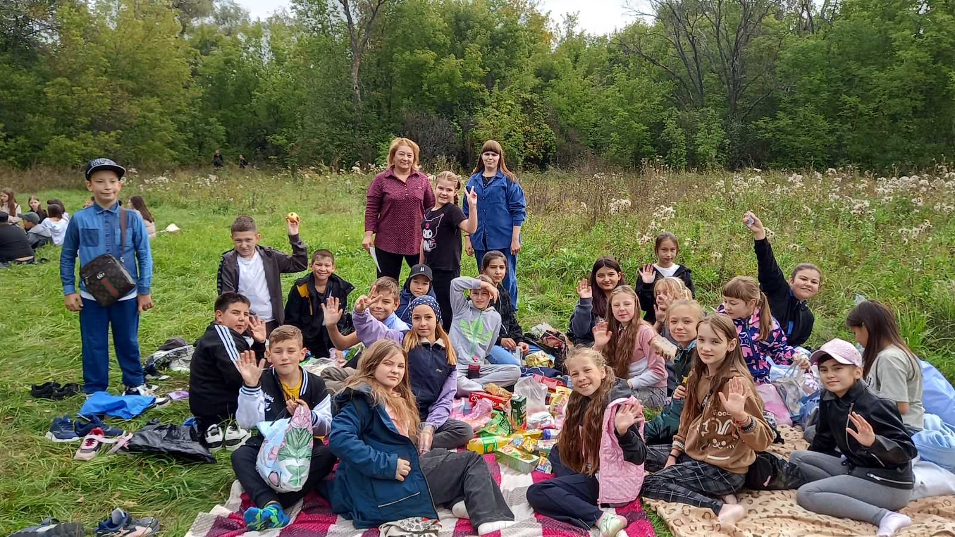
Психолого-педагогическое сопровождение родителей о способах осуществления совместной деятельности с детьми
ПОНЯТЬ. ПРИНЯТЬ. ПРИМЕНИТЬ. Совместный досуг.

Slide 6
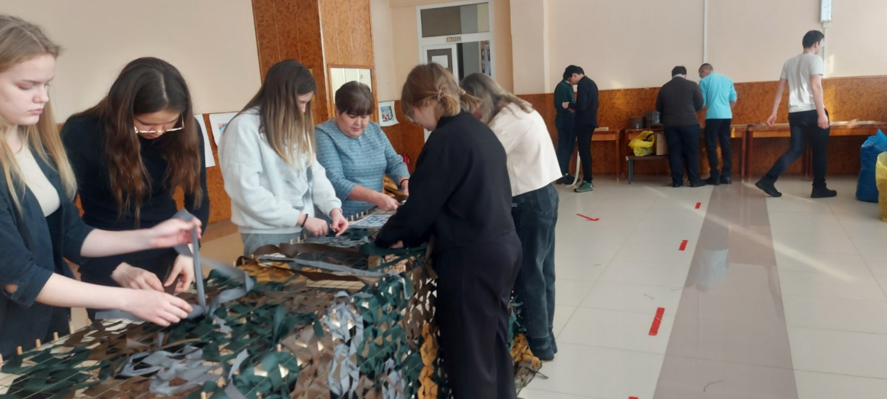
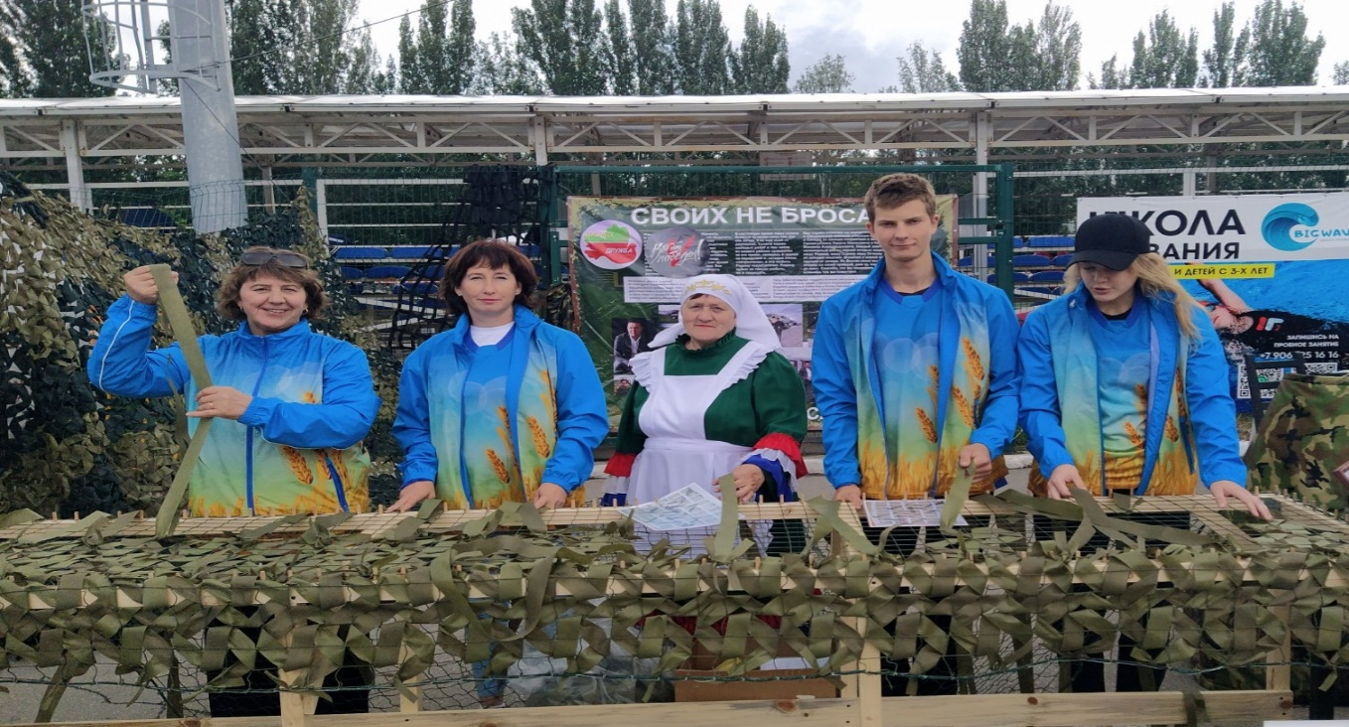
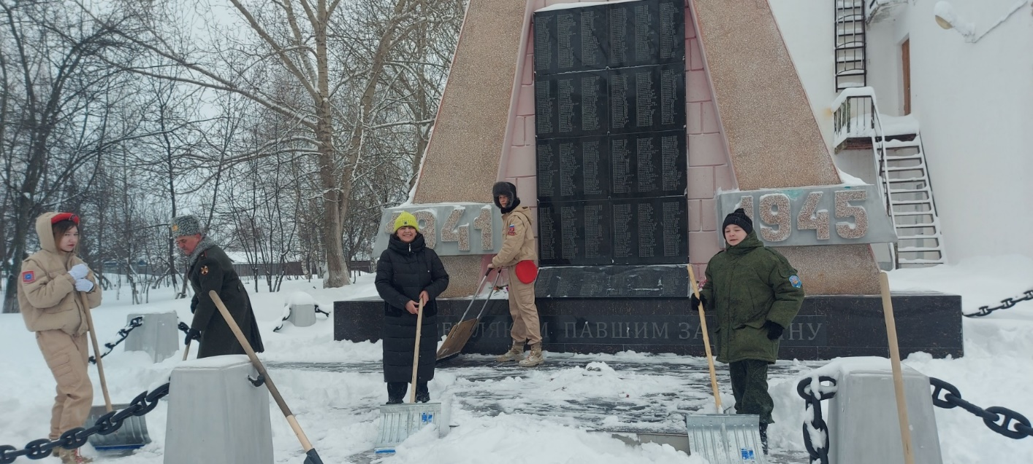
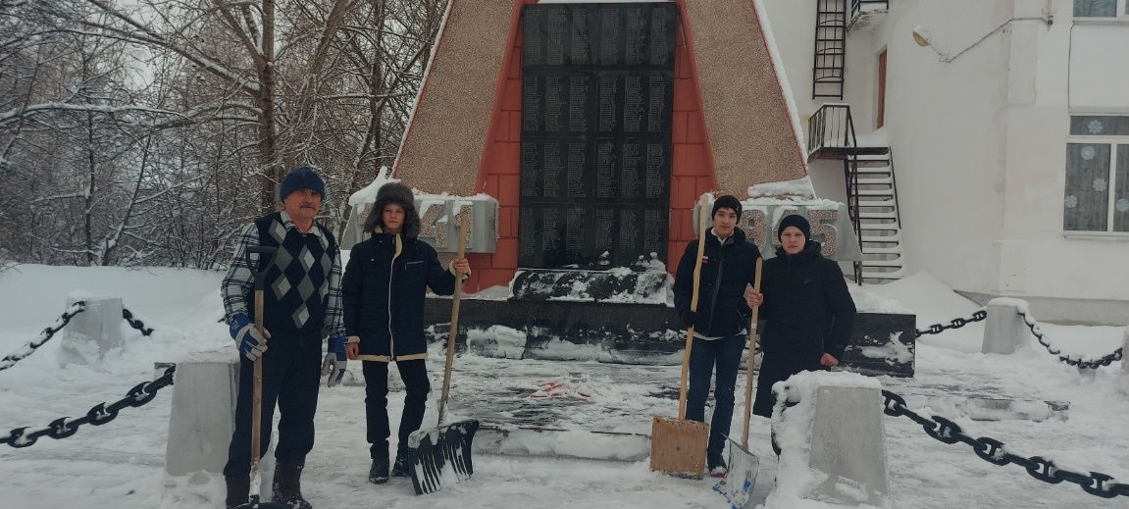
Психолого-педагогическое сопровождение родителей о способах осуществления совместной деятельности с детьми
ПОНЯТЬ. ПРИНЯТЬ. ПРИМЕНИТЬ. Социальная практика.

Slide 7
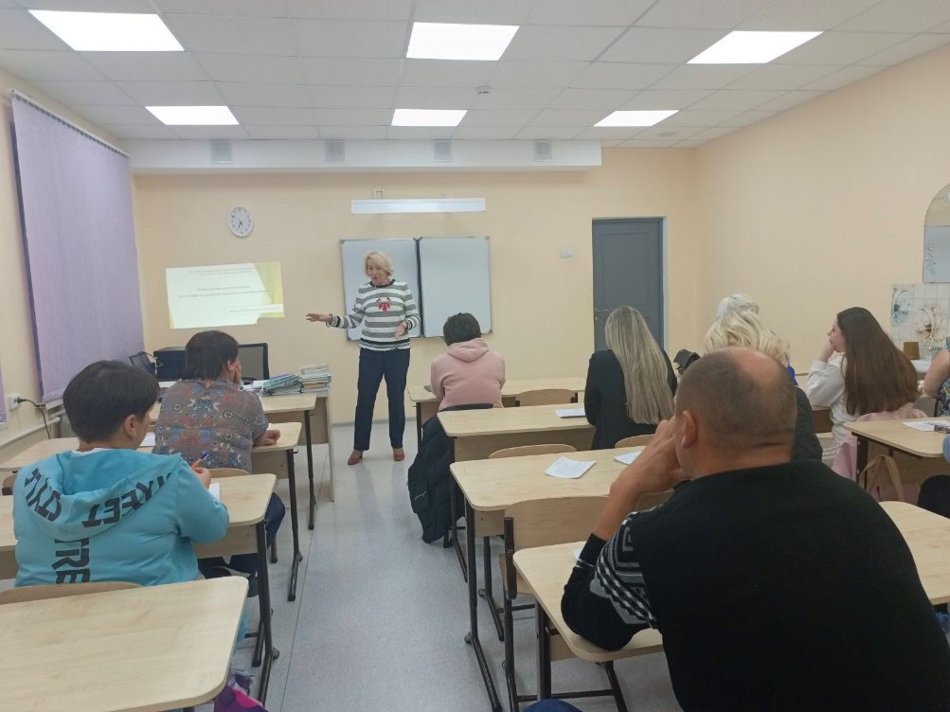
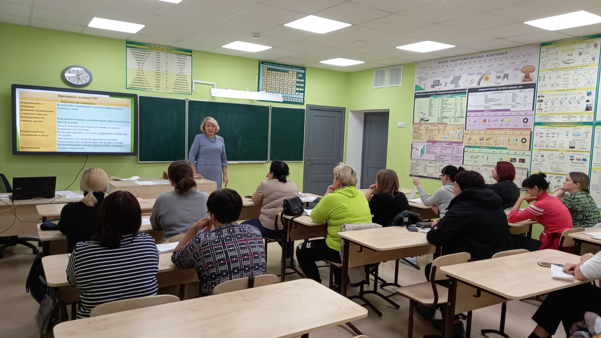
Психолого-педагогическое сопровождение родителей для организации общения на основе взаимопонимания и доверия
ПОНЯТЬ. ПРИНЯТЬ. ПРИМЕНИТЬ.
тематические родительские собрания,
психологические практикумы,
консультации,
разные формы информирования через официальный сайт школы и родительские чаты

Slide 8
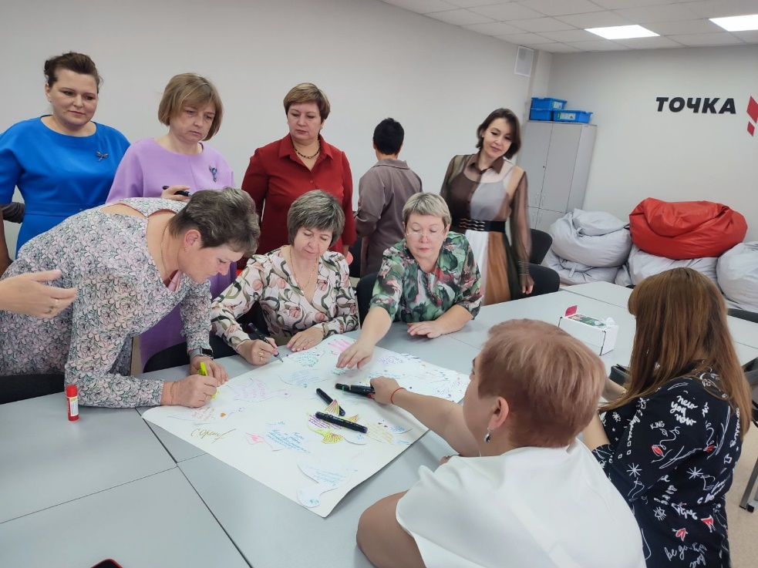
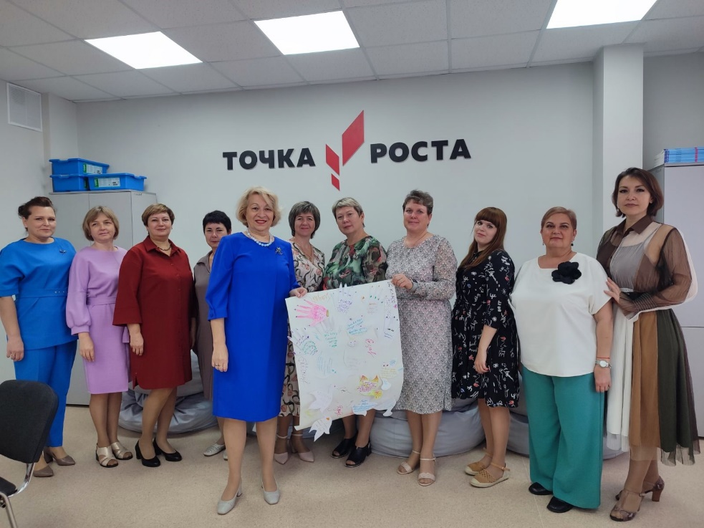
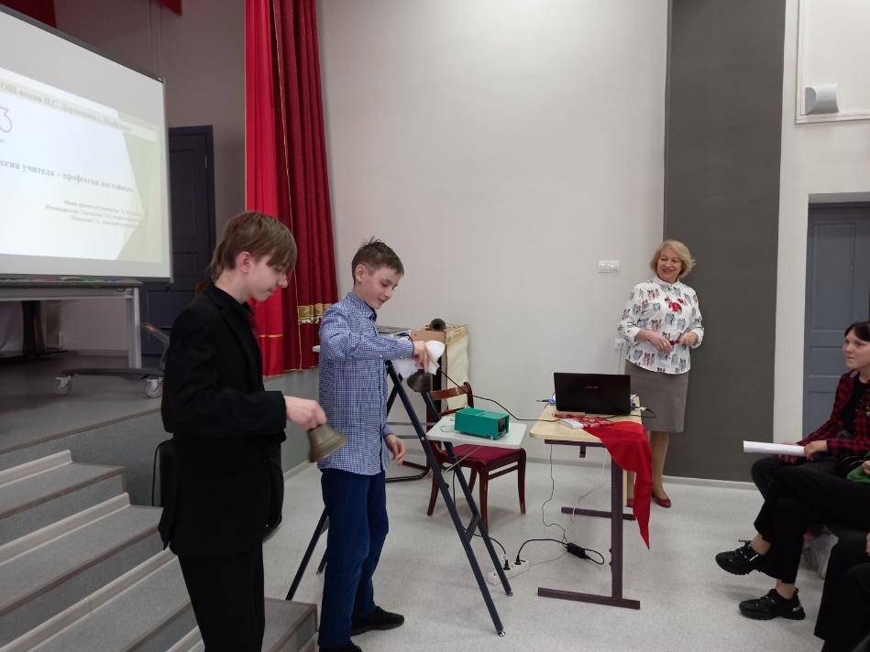
Формирование позитивного имиджа и авторитетности педагогов среди обучающихся и их родителей
мероприятия чествования учителей и ветеранов педагогического труда,
награждение лучших педагогов публично с присутствием обучающихся и родителей,
совместные школьные праздники и вечера,
дни открытых дверей школы и класса и т.п.

Slide 9
Понять! Принять! Применить!
Психологическое благополучие ребенка в семье – это главный защитный ресурс. Если ребенку комфортно в семье и он дорожит мнением авторитетного для него учителя, в этом случае его усилия будут направленны на развитие личностного потенциала, а профессиональная деятельность педагогов результативной.

